Slide 1
Тема мастер-класса
«Музыкальные квест-игры»
Грюнвальд Елена Сергеевна музыкальный руководитель МБДОУ «Детский сад №133»

Slide 2
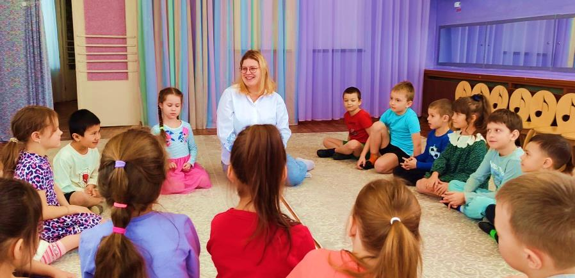

Slide 3
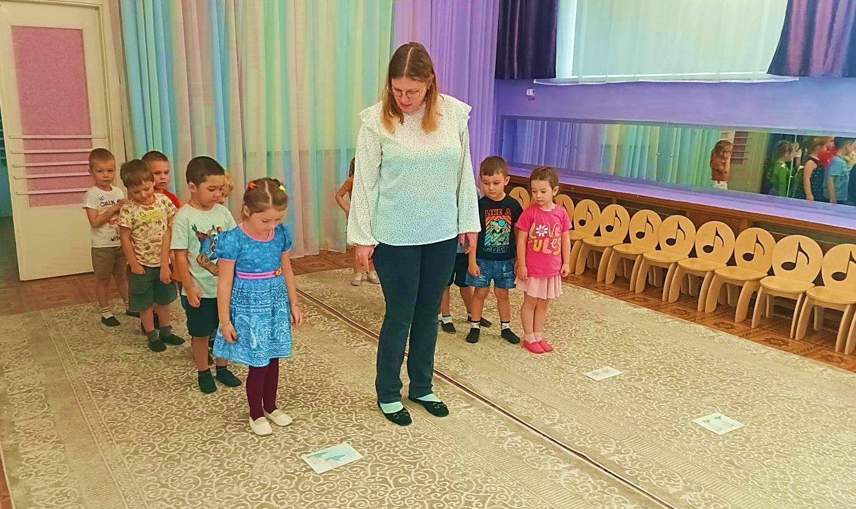

Slide 4
Квест (англ. quest — поиск)
развлечение, конкретное действие, игра. (Википедия)
К
оммуникативная
в
еселая
е
жедневно
с
овершенствующаяся
т
ехнология

Slide 5
Цель и задачи
Количество помощников
Сюжет и форма квеста
Назначить дату
Целевая аудитория
Пространство и ресурсы
Заинтриговать участников

Slide 6
Линейные
Игра построена по цепочке;
разгадав одно задание участники получают следующее; и так до тех пор, пока не пройдут весь маршрут

Slide 7
Кольцевые
Представляют собой тот же «линейный» квест,
только замкнутый в круг.
Команды стартуют с разных точек,
которые будут для них финишными.

Slide 8
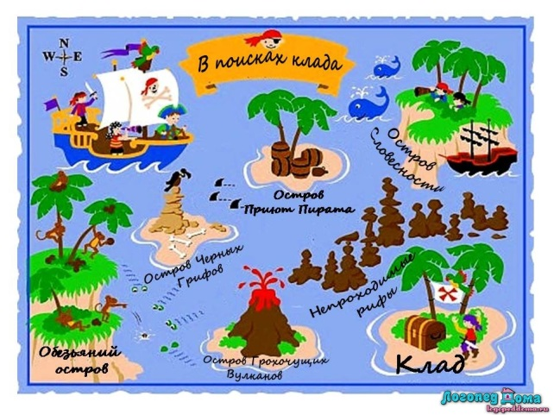
Штурмовые
Игроки получают основное задание
и перечень точек с подсказками,
но при этом самостоятельно выбирают пути решения задач

Slide 9
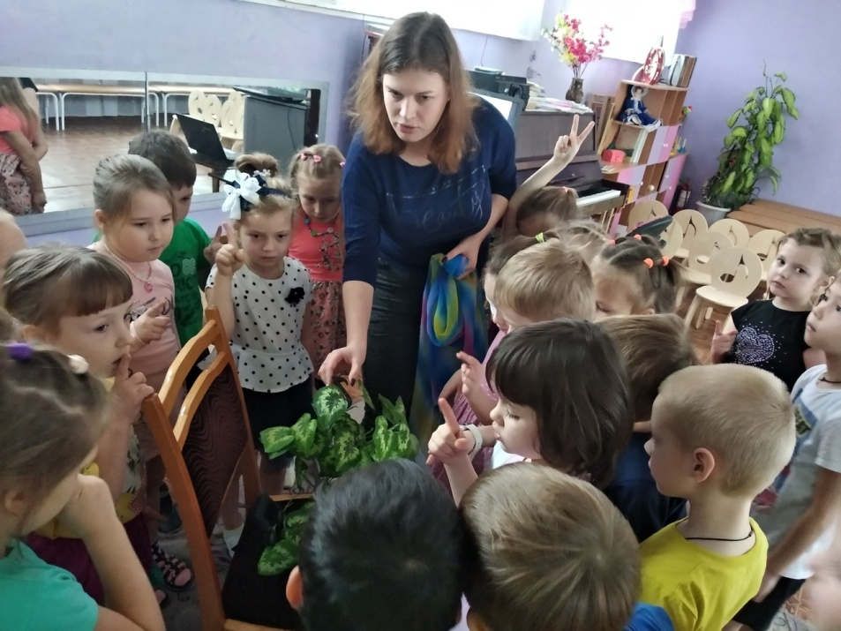

Slide 12
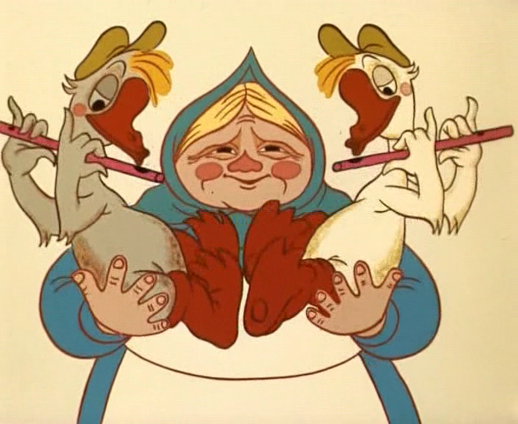

Slide 16
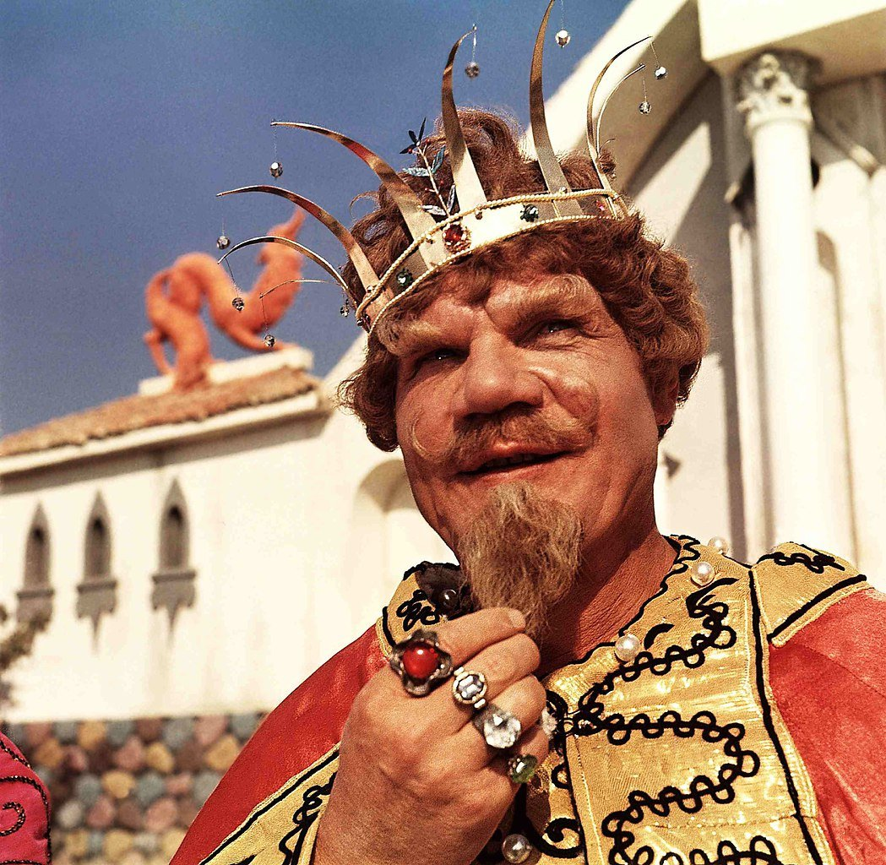

Slide 17
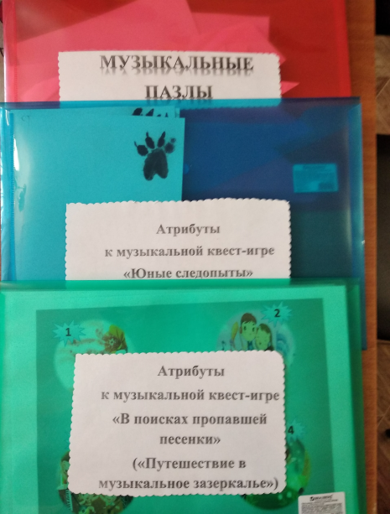
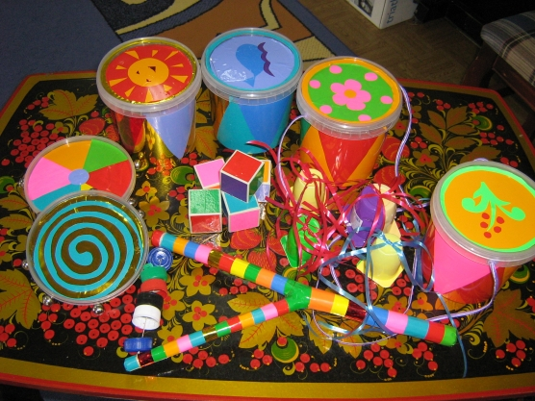

Slide 18
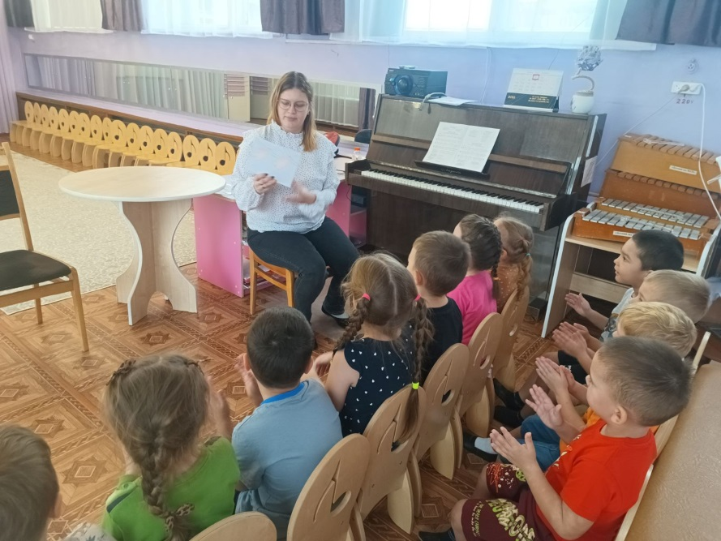
«Прохлопай ритм»

Slide 19
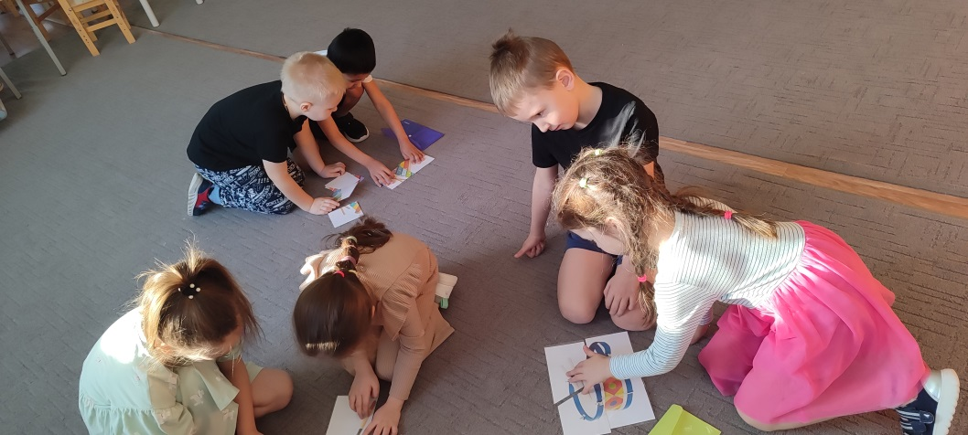
«Собери пазлы»

Slide 20
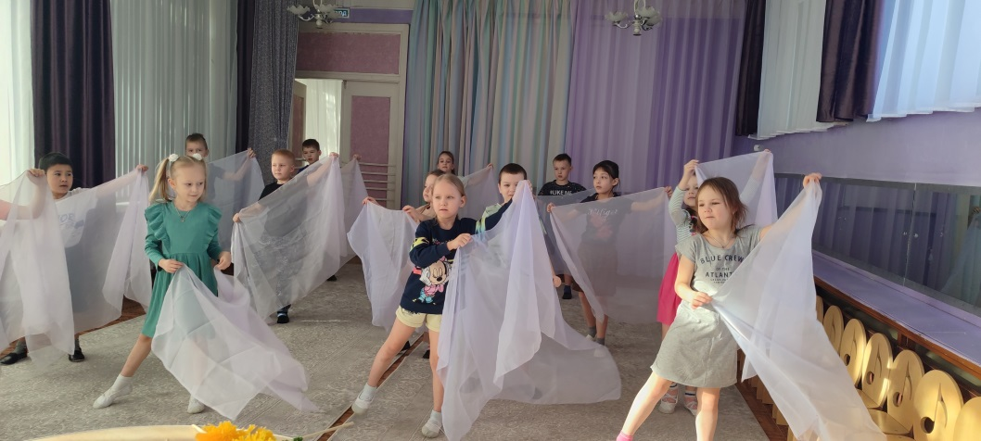
«Танцевальная импровизация»

Slide 21
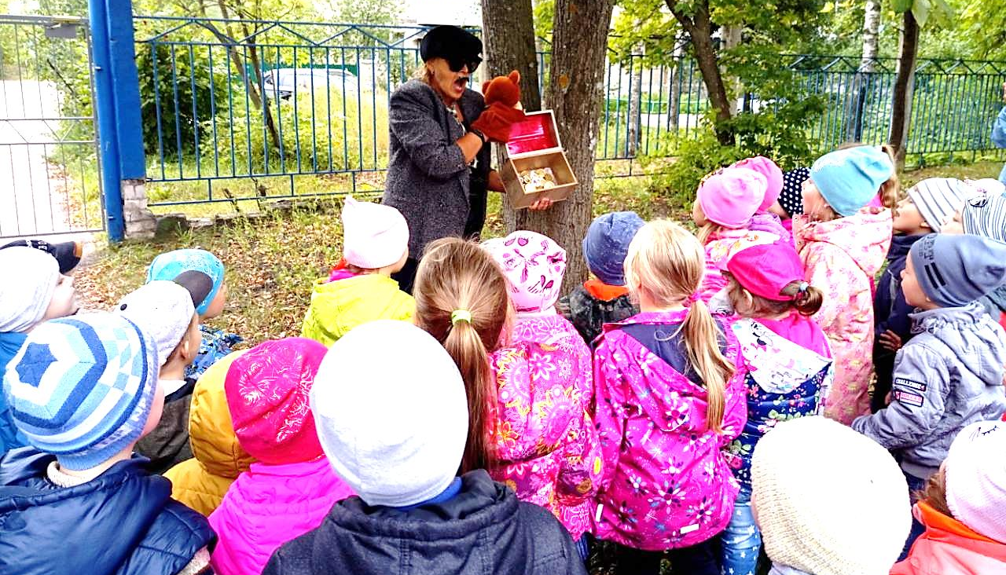
«Квест с воспитателем»

Slide 22
«Квест с инструктором по ФК»

Slide 23
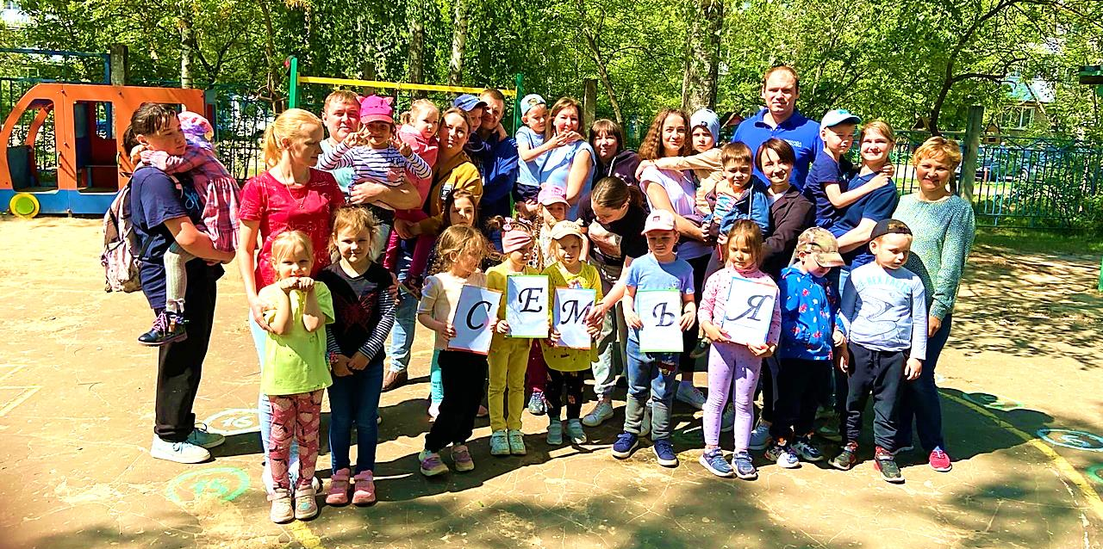
«Квест с семьями воспитанников»

Slide 24
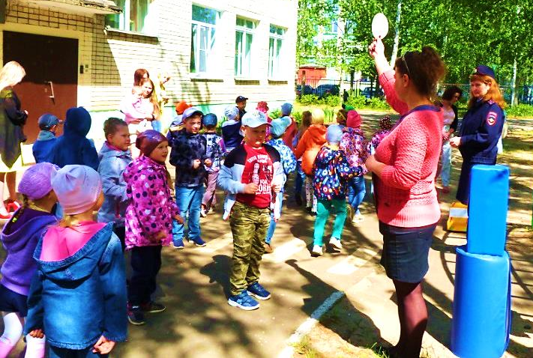
«Квест с представителем ППС »

Slide 25
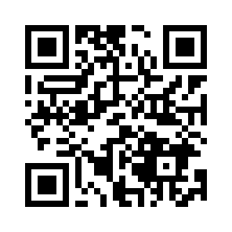
С ритмом в сердце…
С мелодией в душе…
С музыкой по жизни...

